Slide 1




Tugas
Kelompok
Oleh Kelompok 1

Slide 2

Anggota Kelompok
Edwin
Muhammad muayyat
Arya samudra
Haikal
Hajratul marwa
Wiwi lestiani
Ida musdalifah
Berliana saphira
Putri nabila
Mursalin
Berlian udin
Taufik subki
Yohanis
Yunus
Dolandre febrianto

Slide 3

Isi Presentasi
Perkenalan kelompok
Keuntungan
pengantar
Tantangan dan solusi
Konsep dasar
Jenis aplikasi
jenis-jenis paralelisme
Studi kasus
Arsitektur komputsi paralel
Kesimpulan

Slide 4



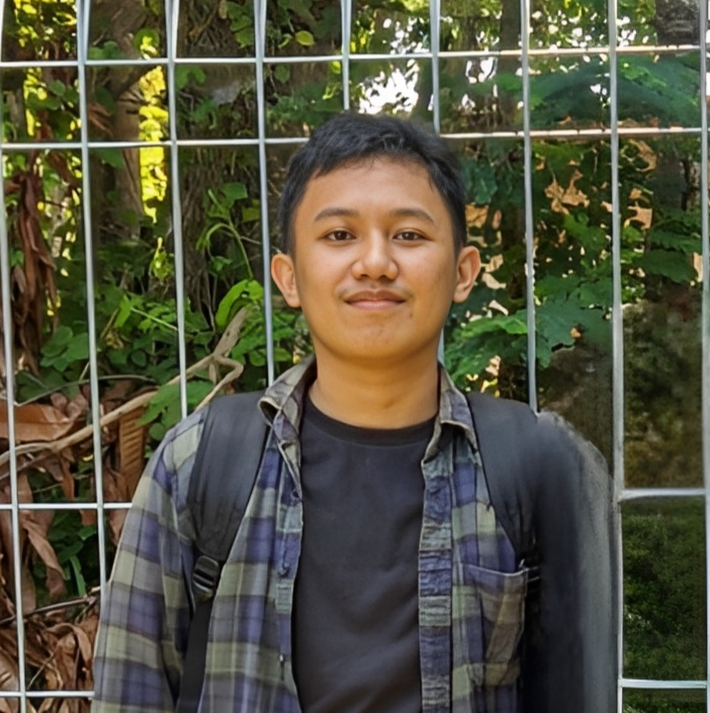


Pemateri
Wiwi Lestiani
Edwin
Putri Nabila

Slide 5
pengantar
Poin Pertama
Definisi Komputasi Paralel?
Poin Kedua
Mengapa Komputasi Paralel Penting?

Slide 6


Konsep dasar
Paralelisme dan Skalabilitas: Paralelisme adalah konsep menjalankan beberapa tugas secara bersamaan. Skalabilitas mengacu pada kemampuan sistem untuk bertambah besar seiring dengan peningkatan permintaan atau tugas.

Slide 7
Jenis-jenis paralelisme
Paralelisme data
Data dibagi menjadi bagian yang lebih kecil, dan masing-masing bagian diolah oleh prosesor yang berbeda secara bersamaan.
Paralelisme tugas
Tugas yang berbeda dijalankan secara bersamaan oleh prosesor yang berbeda.
Paralelisme instruksi
Instruksi komputer dibagi menjadi bagian-bagian yang dieksekusi oleh beberapa unit pemrosesan secara paralel.

Slide 8
Arsiteltur komputasi paralel
Dalam arsitektur dengan memori bersama (shared memory), prosesor berbagi akses ke memori utama yang sama. Dalam arsitektur dengan memori terdistribusi (distributed memory), setiap prosesor memiliki memori lokalnya sendiri.
Shared Memory vs. Distributed Memory
Satu instruksi digunakan untuk mengendalikan beberapa unit pemrosesan yang menjalankan operasi pada data yang berbeda.
SIMD (Single Instruction, Multiple Data)
Beberapa prosesor menjalankan instruksi yang berbeda pada data yang berbeda.
MIMD (Multiple Instruction, Multiple Data)

Slide 9
Keuntungan tantangan dan solusi
Keuntungan
Tantangan dan solusi
Peningkatan Kinerja
Penanganan Tugas Kompleks
Skalabilitas dan Pembagian Beban
Redundansi dan Ketersediaan Tinggi
Synchronization Issues
Load Balancing
Deadlocks dan Race Conditions
Scalability Challenges

Slide 10
Jenis aplikasi
Simulasi Sains dan Teknik: Dalam fisika, kimia, meteorologi, dan bidang ilmu lainnya, komputasi paralel digunakan untuk mensimulasikan fenomena alam yang kompleks.
Pengolahan Citra dan Grafik: Dalam industri kreatif dan grafik komputer, komputasi paralel memungkinkan pemrosesan gambar dan video yang lebih cepat.
Kecerdasan Buatan dan Pembelajaran Mesin: Dalam AI dan Machine Learning, komputasi paralel digunakan untuk melatih model kompleks pada volume data besar.
Bioinformatika dan Genomika: Dalam ilmu biologi, komputasi paralel membantu analisis genom dan perumusan obat baru.

Slide 11
Studi kasus
Penerapan Komputasi Paralel dalam Industri: Contoh penggunaan di sektor industri seperti manufaktur dan logistik.
Kasus Sukses: Proyek Terkenal: Misalnya, proyek Large Hadron Collider di CERN menggunakan komputasi paralel untuk analisis data partikel subatom.

Slide 12
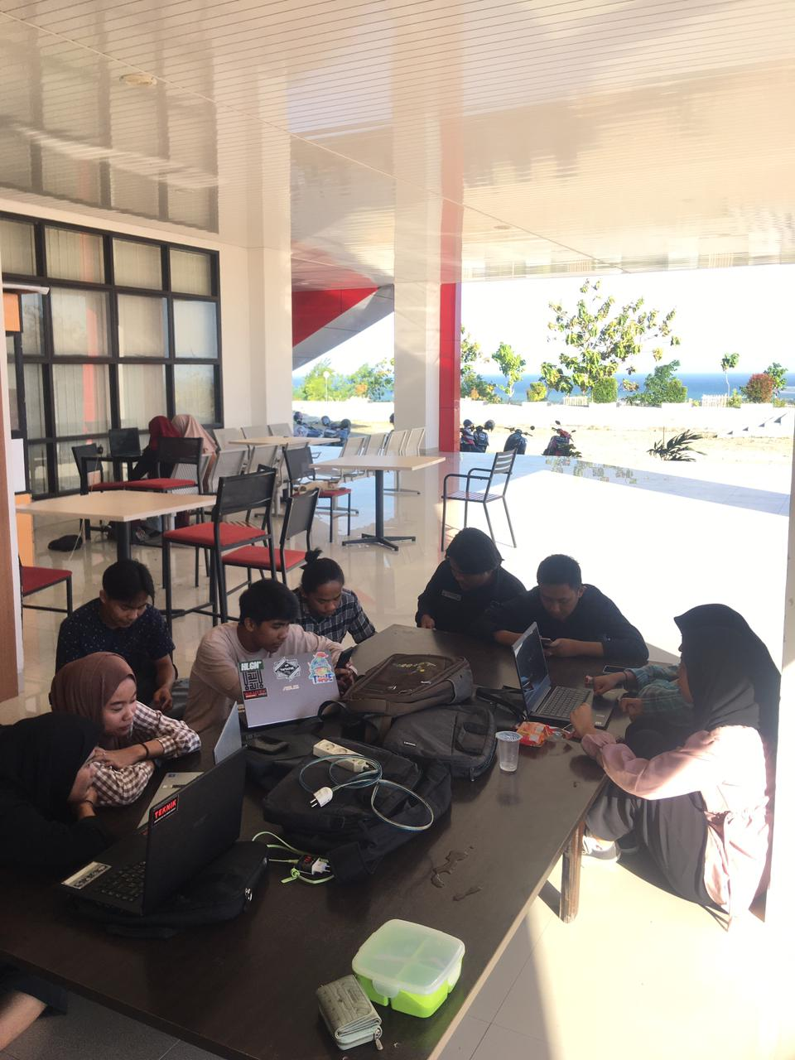
Kesimpulan
Manfaat dan Potensi Komputasi Paralel: Meningkatkan efisiensi pemrosesan, memungkinkan penanganan tugas yang lebih kompleks, dan mendukung perkembangan teknologi.
Peran dalam Perkembangan Teknologi: Komputasi Paralel memainkan peran penting dalam kemajuan teknologi dan inovasi di berbagai bidang.
Tantangan yang Dihadapi dan Solusinya: Sementara komputasi paralel menawarkan banyak keuntungan, juga memerlukan pemikiran mendalam dalam hal desain, sinkronisasi, dan manajemen sumber daya.

Slide 13
Terima Kasih

